Slide 1
리눅스시스템 실습 #13
프로세스 실습

Slide 2
1. 프로세스 생성
다음 프로그램을 실행하고 그 결과를 설명하시오.
1 #include <stdio.h>
2 #include <unistd.h>
3
4 /* 자식 프로세스를 생성한다. */
5 int main()
6 {
7 int pid;
8 printf("[%d] 프로세스 시작 \n", getpid());
9 pid = fork();
printf("[%d] 프로세스 : 반환값 %d\n", getpid(), pid);
11 pid = fork();
12 printf("[%d] 프로세스 : 반환값 %d\n", getpid(), pid);
13 }

Slide 3
1. 프로세스 생성
생성된 프로세스는 몇 개인가?
그들 사이의 관계는 무엇인가?
질문
fork()를 n번 하면 몇 개의 프로세스가 생성되는가?

Slide 4
2. 쉘 인터프리터 작성
프로그램 13.5를 참고하여 쉘 인터프리터를 작성하시오.
프로그램 13.5는 자식 프로세스를 생성하여 무조건 echo 명령어를 실행한다.
echo 명령어 대신에 입력 받은 명령어를 실행하게 한다.
쉘 인터프리터의 명령어 실행
1. 명령어 전면 실행
[shell] 명령어
2. 명령어 후면 실행
[shell] 명령어 &

Slide 5
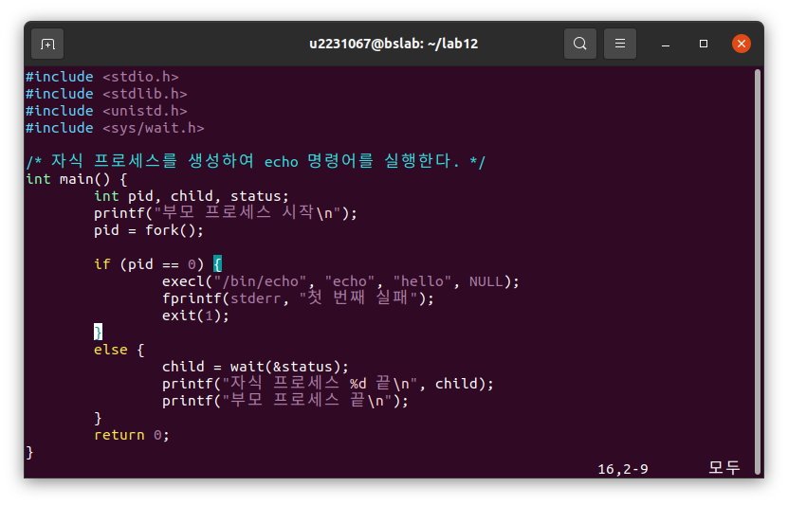
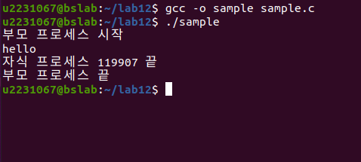
[참고] 프로그램 13.5

Slide 6
2. 쉘 인터프리터 작성
이 인터프리터를 구현하기 위해서 다음과 같이 진행한다.
strtok_r() 함수
execvp() 시스템 호출의 기능에 대해 조사한다. (구글링!)
쉘 인터프리터는 다음과 같이 동작한다.
프롬프트를 내주고 명령어를 입력으로 받는다.
strtok_r() 함수를 이용하여 이를 명령줄 인수로 분리한다.
분리된 명령줄 인수를 다음 배열에 순차적으로 저장한다.
char *args[MAXARG];
자식 프로세스를 생성하여 자식 프로세스로 하여금 execvp() 시스템 호출을 이용하여 명령어를 실행하게 한다.
부모 프로세스는 자식 프로세스가 끝나기를 기다린다.
(1)로 돌아가서 같은 과정을 반복한다.
(후면 실행의 경우에는 기다리지 않고 (1)로 돌아간다.)

Slide 7
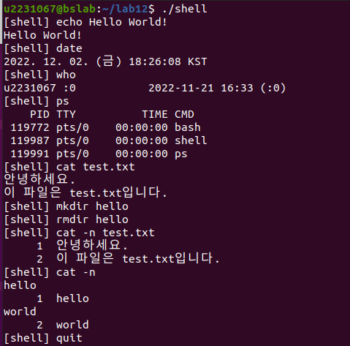
2. 쉘 인터프리터 실행 결과
그 동안 사용했던 명령어들이 정상적으로 동작해야 한다.
quit 입력 시 쉘 인터프리터 종료

Slide 8
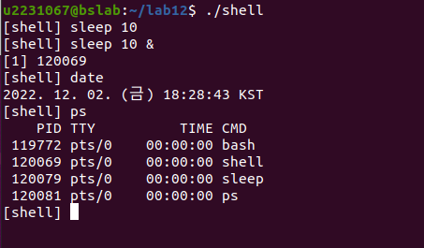
2. 쉘 인터프리터 실행 결과
명령어 후면 실행 중일 때에는 다른 명령어 실행이 가능하다.
두 개의 실행결과를 비교하여 꼭 보고서에
설명 작성할 것.

